Slide 1
子どもの人権を守ろう
人権同和教育課ｅ-コンテンツ No２
県教育庁人権同和教育課
Notes:
人権同和教育課ｅ-コンテンツNo.２
「子どもの人権を守ろう」

Slide 2
１ 子どもに関して起きている
人権問題
２ 子どもの人権問題に係る法律
等について
３ 学校での取組について
Notes:
このコンテンツでは，次の３つの項目について，学習します。
１「子どもに関して起きている人権問題」
２「子どもの人権問題に係る法律等について」
３「学校での取組について」

Slide 3
１ 子どもに関して起きている人権問題
■ 教育職員による体罰に関する人権侵犯事件の新規救済手続開始件数
 | 平成29年 | 平成30年 | 令和元年 | 令和２年 | 令和３年
教育職員による体罰 | ２６３ | ２０１ | １４１ | ８３ | ５１
法務省ホームページより本課作成
Notes:
子どもに関して起きている人権問題として，法務省のウェブサイトには「いじめ」，「体罰」，「児童虐待」，「児童買春」，「児童ポルノ問題」が挙げられ，さらに「子どもの貧困」や海外における「人身売買」の問題にも触れられています。
中でも，児童買春やインターネットにおける児童ポルノの氾濫等，子どもを性的に商売の道具にする商業的搾取の問題は深刻です。
また，子どもの人権110番に寄せられる内容には，いじめや体罰，先生のひいきといった学校に関するものもあります。
教育職員による体罰に関する人権侵犯事件の新規救済手続き開始件数は年々減ってきてはいますが，令和３年度は５１件と報告がされています。
体罰は重大な人権侵害であり，「学校教育法第11条」で禁止されています。「つい，やってしまった。」では，すまされません。
日頃から，子どもとの信頼関係を深めることはもちろん，アンガ-マネジメントを身に付ける等，対策も必要です。

Slide 4
子どもの人権SOSミニレター事業の取組結果から
集計期間：令和３年度
集計対象：全国の小・中学校の児童・生徒から寄せられた子どもの人権ＳＯＳ
ミニレター
●相談受理件数：11,194件
●相談内容 ※複数回答
[内訳]
いじめ…… ３,０８０件（27.5％）
虐待…………３９５件（ 3.5％）
体罰………… ３６件（ 0.3％）
その他……７,６８３件（68.6％）
「いじめ」が最も多くなっており，深刻な状況がうかがえます。
法務省ホームページより本課作成
Notes:
これは，法務省が行っている「子どもの人権SOSミニレター」事業の結果を，いくつか抜粋したものです。
相談内容を見ると，「いじめ」に関する内容が最も多く，全体の27.5％を占めており，ついで，「虐待」が3.5％，「体罰」が0.3％となっています。
子どもに起きている人権問題は，先に述べたように様々ですが，子どもにとって，「いじめ」が深刻な状況にあることがうかがえます。

Slide 5
２ 子どもの人権問題に係る法律等について
「児童の権利に関する条約」
（子どもの権利条約）国連総会で採択 (1989年 ※日本は1994年に批准)
子どもの権利 ４本の柱
生きる権利
育つ権利
守られる権利
参加する権利
Notes:
次に，子どもの人権問題に係る法律等について，説明します。
1989年に国連総会で採択された「児童の権利に関する条約（子どもの権利条約）」は，子どもの基本的人権を国際的に保障するために定められた条約です。
日本は，1994年（平成6年）に批准しました。
この条約では，子どもの権利が４点に整理されています。
１ 生きる権利
防げる病気などで命を奪われないこと，病気やけがをしたら治療を受けられることなど。
２ 育つ権利
教育を受け，休んだり遊んだりできること，考えや信じることの自由が守られ，自分らしく育つことができることなど。
３ 守られる権利
あらゆる種類の虐待や搾取などから守られること，障害のある子どもや少数民族の子どもなどは特に守られることなど。
４ 参加する権利
自由に意見を表したり，集まってグループを作ったり，自由な活動を行ったりできることなど。

Slide 6
「児童買春，児童ポルノに係る行為等の
規制及び処罰並びに児童の保護等に関する法律」（児童買春・児童ポルノ禁止法）制定 (平成11年)
児童買春・児童ポルノの取締りなどを目的
「児童虐待の防止等に関する法律」
（児童虐待防止法）制定 (平成12年)
※令和２年一部改正
法の改正により，「親権者による体罰の禁止」が明確化
教職員には，虐待の早期発見努力及び通告の義務があります！
Notes:
ここからは，子どもの権利が脅かされている虐待，いじめ，貧困，不登校等の問題に関する法律について整理します。
平成11年，児童買春や児童ポルノの取締り等を目的とした「児童買春，児童ポルノに係る行為等の規制及び処罰並びに児童の保護等に関する法律」いわゆる（児童買春・児童ポルノ禁止法）制定されました。
また，翌年の12年には，虐待から児童を守ることを目的とした，「児童虐待の防止等に関する法律」いわゆる「児童虐待防止法」が制定されました。
この法律で，わたしたち教職員に児童虐待の早期発見と通告の義務が課せられました。
さらに，令和2年，虐待による痛ましい事件が後を絶たないことから一部が改正され，「親権者による体罰の禁止」が明確化されています。

Slide 7
「いじめ防止対策推進法」制定
（平成25年)
いじめの防止等のための対策を総合的かつ効果的に推進することを目的
地方公共団体及び学校の各主体による
「いじめの防止等のための対策に関する基本的な方針」の策定について定められました！
「県いじめ防止基本方針」策定
（平成26年）
※平成29年改定
Notes:
いじめについては，いじめの防止等のための対策を総合的かつ効果的に推進することを目的として，平成25年に「いじめ防止対策推進法」が制定されました。
この法律には，地方公共団体及び学校の各主体による「いじめの防止等のための対策に関する基本的な方針」の策定が盛り込まれました。
これを受けて，本県も平成26年に「県いじめ防止基本方針」を策定し，対応が進められてきました。
しかし，いじめの実態は多様化が進み，インターネットを介在することによる潜在化の傾向も見られることから，今後もいっそうの対応が求められています。

Slide 8
「子どもの貧困対策の推進に関する法律」制定 (平成26年)
貧困の状況にある子どもが健やかに育成される環境を整備するとともに，教育の機会均等を図る目的
学校に関連する通知・制度
○ 保護者の経済的負担の軽減を図る
⇒ 平成30年３月19日付け文科省通知文
「学校における通学用服等の学用品等の適正な取り
扱いについて」
○ 修学支援に係る制度等の保護者への周知
⇒ 高校生等奨学給付金事業や各種奨学金制度 等
Notes:
子どもの貧困問題に関しては，貧困の状況にある子どもが健やかに育成される環境を整備するとともに，教育の機会均等を図ることを目的として，平成26年に「子どもの貧困対策の推進に関する法律」が制定されました。
県もこの法律に基づき，教育・生活・就労の支援及び経済的支援に取り組んでいます。
子どもの貧困問題への対応として学校が関連する通知や制度には，次のようなものがあります。
平成30年3月19日付けで，「学校における通学用服等の学用品等の適正な取り扱いについて」という通知文が文科省から出されています。
この通知は，保護者の経済的負担の軽減を図ることためのものです。
また，修学支援に係る制度もあります。
高校生等奨学給付金事業や各種奨学金制度等です。
学校は，これらの制度等を保護者へしっかり周知することが大切です。

Slide 9
「義務教育の段階における普通教育に相当する教育の機会の確保等関する法律」
（教育機会確保法） （平成29年)
国や地方公共団体の責務を明らかにするとともに，基本方針の策定についても定められています！
教育機会の確保に関する施策を総合的に推進することを目的
教育機会確保法基本方針
教育機会の確保等に関する施策に関し，基本理念を
定め，総合的に推進することを目的
Notes:
不登校に関しては，平成29年に「義務教育の段階における普通教育に相当する教育の機会の確保等関する法律」いわゆる「教育機会確保法」が施行されました。
この法律は，教育機会の確保に関する施策を総合的に推進することを目的としており，国や地方公共団体の責務を明らかにするとともに，基本方針の策定についても定められています。
この法律に基づき，基本方針が策定されています。
教育機会の確保等に関する施策に関して基本理念を定め，施策を総合的に推進することを目的としています。

Slide 10
全ての児童生徒にとって，魅力あるより良い学校づくりを
目指すとともに，いじめ，暴力行為，体罰等を許さないなど
安心して教育を受けられる学校づくりを推進
「教育機会確保法」基本方針の基本的な考え方
・ 不登校というだけで問題行動であると受け取られないよう
配慮し，児童生徒の最善の利益を最優先に支援を行うこと。
・ 個々の不登校児童生徒の状況に応じた必要な支援が行われ
ることが求められるが，支援に際しては，登校という結果のみ
を目標にするのではなく，児童生徒が自らの進路を主体的に
捉えて，社会的に自立することを目指すこと。
・ 不登校児童生徒への支援は，当該児童生徒の意思を十分に
尊重しつつ行い，当該児童生徒や保護者を追い詰めることの
ないよう配慮すること。
・ 多様な背景・事情から，就学に課題を抱える外国人の子ども
に対して配慮すること。
Notes:
基本方針の基本的な考え方としては，「全ての児童生徒にとって，魅力あるより良い学校づくりを目指すとともに，いじめ，暴力行為，体罰等を許さないなど安心して教育を受けられる学校づくりを推進することが重要である」としています。
その上で，
・ 不登校というだけで問題行動であると受け取られないよう配慮し，児童生徒の最善の利益を最優先に支援を行うこと。
・ 個々の不登校児童生徒の状況に応じた必要な支援が行われることが求められるが，支援に際しては，登校という結果のみを目標にするのではなく，児童生徒が自らの進路を主体的に捉えて，社会的に自立することを目指すこと。
・ 不登校児童生徒への支援は，当該児童生徒の意思を十分に尊重しつつ行い，当該児童生徒や保護者を追い詰めることのないよう配慮すること。
・ 多様な背景・事情から，就学に課題を抱える外国人の子どもに対して配慮すること。
としています。
学校で，対応するに当たっては，これらの考え方に基づいて行う必要があります。

Slide 11
「孤独・孤立対策の重点計画」（令和３年)
児童生徒における重大ないじめ対策の推進,
不登校児童生徒への支援の推進
「こども家庭庁設置法」（令和４年)
こどもの虐待やいじめの防止等に関する相談の体制など地域における体制の整備や
その事務をこども家庭庁が掌握
令和５年４月１日「こども家庭庁」発足
Notes:
令和３年12月には，「孤独・孤立対策の重点計画」が策定され，同計画に基づく施策として，児童生徒における重大ないじめ対策の推進や，不登校児童生徒への支援の推進などが定められています。
また，子どもに関係する問題に横断的にかかわる取組として，令和４年２月「こどもの健やかな成長及びこどものある家庭における子育てに関する支援並びにこどもの権利利益の擁護に関する事務」等を担う組織である「こども家庭庁」を設立するための「こども家庭庁設置法案」が閣議決定されました。同法案では，令和５年４月１日子ども家庭庁を発足させることや，こどもの虐待やいじめの防止等に関する相談の体制など地域における体制の整備やその事務をこども家庭庁が掌握すること等を定めています。

Slide 12
「こども基本法」（令和４年)
○ 基本理念の主な記載（生徒指導提要から）
① 全てのこどもについて，個人として尊重され，その基本的
人権が保障されるとともに，差別的取扱いを受けることがな
いようにすること。 （第３条第１号）
② 全てのこどもについて，適切に養育されること，その生活を
保障されること，愛され保護されること，その健やかな成長及
び発達並びにその自立が図られることその他の福祉に係る権利
が等しく保障されるとともに，教育基本法の精神にのっとり教
育を受ける機会が等しく与えられること。 （第３条第２号）
③ 全てのこどもについて，その年齢及び発達の程度に応じて，
自己に直接関係する全ての事項に関して意見を表明する機会及
び多様な社会的活動に参画する機会が確保されること。
（第３条第３号）
④ 全てのこどもについて，その年齢及び発達の程度に応じて，
その意見が尊重され，その最善の利益が優先して考慮されること。
（第３条第４号）
Notes:
令和４年6月に，「こども基本法」が公布されました。本法は，こども家庭庁の設置と相まって，従来，諸法律に基づいて，国の関係省庁，地方自治体において進められてきた，こどもに関する様々な取組を講ずるに当たっての共通の基盤となるものとして，こども施策の基本理念や基本となる事項を明らかにすることにより，こども施策を社会全体で総合的かつ強力に実施していくための包括的な基本法として，制定されました。
なお，スクリーンに示している本法の基本理念の趣旨等については，児童の権利に関する条約とともに理解しておくことが大切です。

Slide 13
「かごしま子ども未来プラン2020」策定
（令和２年）
子どもの人権問題の解消を含む子どもに係る施策を総合的に推進していくための指針
施策の方向として，「子どもの夢や希望を実現する環境づくり」や，「子どもたちが未来に希望を持てる社会づくり」等が示されています。
Notes:
県は,子どもの人権問題の解消を含む子どもに係る施策を総合的に推進していくための指針「かごしま子ども未来プラン2020」を策定し，子ども・子育てに温かい社会の実現に取り組んでいます。
施策の方向として，「子どもの夢や希望を実現する環境づくり」や，「子どもたちが未来に希望を持てる社会づくり」等が示されています。

Slide 14
３ 学校での取組について
子どもに対する教職員の基本姿勢「Mom！」
子どものありのままを「見つめる」
つぶやきや口癖，仕草→気になること
気になった子どもの背景に「思いをめぐらす」
子どもの様子や行動の背景（わけ）を探る
見えてきた課題と「向き合う」
原因や要因を取り除く
子どもと一緒に課題に向き合う
Notes:
ここからは，子どもの人権問題の解決に向けて，学校で取り組むべきことについて，考えていきます。
子どものつらさに寄り添うには，まず教職員の子どもに対する姿勢が何よりも大切です。
そこで，私たち教職員の子どもに対する基本姿勢「Mom!」を確認しましょう。
「M」：見つめる は，子どものありのままを「見つめる」ということです。
日常の何気ない子どものつぶやきや口癖，仕草などから，「あれ？いつもと違うな。」など，気になることはないかをしっかり見ます。
「O]：思いをめぐらす は，気になった子どもの背景に「思いをめぐらす」ということです。
見えている子どもの様子や行動の背景（わけ）を探ることが大切です。
「ｍ」：向き合う は，見えてきた課題と「向き合う」ということです。
子どもの様子や行動の背景を探って見えてきた課題の原因や要因を取り除いたり，子どもと一緒にその課題に向き合ったりすることが求められます。

Slide 15
Notes:
また，子どもが１日の大半を過ごすのは教室なので，学級づくりがとても大切です。
教育活動全体を通して，自尊感情の育成と思いを伝え合う活動等を柱に，「支え合い，高め合う人間関係づくり」に努めましょう。
具体的には，
「つらいことをつらいと言える」「分からないことを分からないと言える」「がんばったことをがんばったと認め合える」学級づくりです。
このような学級は，子どもにとって「安心してみんなと生活できる」「一人一人が大切にされる」「学力や体力をみんなで伸ばせる」学級であり，いじめや不登校など学校が抱える様々な課題の解決につながっていきます。

Slide 16
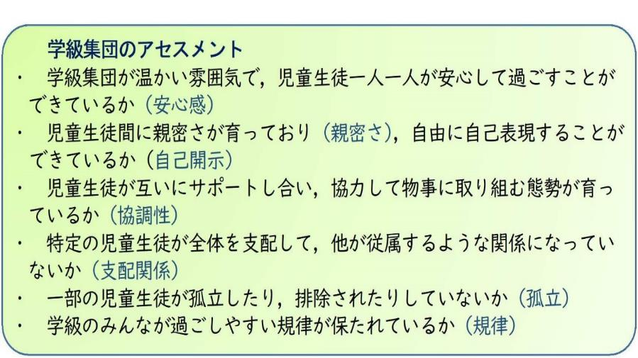
学級集団の状態把握（アセスメント）を大事に！
「学校生活アンケート」や「学校楽しい～と」等を積極的に活用しましょう。
Notes:
そこで，Momで子ども一人一人と向き合いつつ，学級集団のアセスメントも進めましょう。
学級集団アセスメントをする際の大事なポイントは次の通りです。
○学級集団が温かい雰囲気で，児童生徒一人一人が安心して過ごすことができているか
○児童生徒間に親密さが育っており，自由に自己表現することができているか
○児童生徒が互いにサポートし合い，協力して物事に取り組む態勢が育っているか
○特定の児童生徒が全体を支配して，他が従属するような関係になっていないか
○一部の児童生徒が孤立したり，排除されたりしていないか
○学級のみんなが過ごしやすい規律が保たれているか
学級集団アセスメントには，「学校生活アンケート」や「学校楽しぃ－と」等を積極的に活用しましょう。

Slide 17
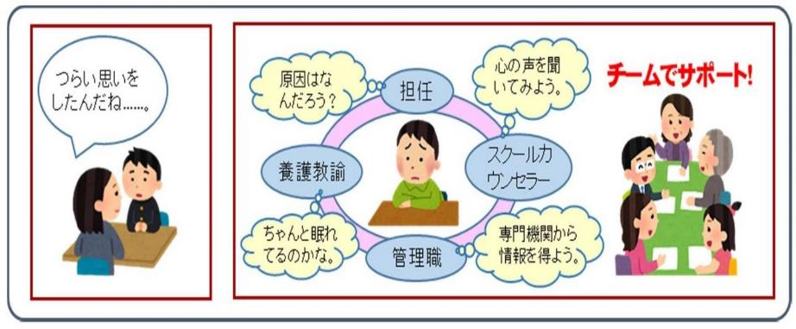
「チーム」でサポートする体制づくりを！
信頼の深い教職員等が児童生徒の思いを聴きながら，寄り添います。
一人で対応するのではなく，養護教諭やスクールカウンセラー等と連携しながら，チームで対応することが大切です。
Notes:
アセスメントをして，子どもの課題が見えたら，信頼の深い教職員等が子どもの思いを聴きながら，寄り添います。
しかし，子どもの課題の解決に当たっては，一人で対応するのではなく，養護教諭やスクールカウンセラー等と連携しながら，チームで対応することが大切です。
チームで対応することで，課題解決に向けて様々な意見が生まれます。
また，場合によっては，関係機関と連携し，スクールソーシャルワーカーや医師等専門家の見識を求めることも必要です。

Slide 18
相談窓口
◆ 児童福祉週間：５月５日～11日の1週間
◆ 児童虐待防止推進月間：11月
Notes:
最後に，相談窓口について紹介します。
学校だけで問題の解決を図ろうとせず，状況に応じて，子どもや保護者に相談窓口を紹介するのもよいでしょう。
また，子どもの人権に関する取組として，「児童福祉週間」や「児童虐待防止推進月間」が定められており，児童虐待防止のメッセージが込められたオレンジリボンがあることも，ぜひ知っておいてください。

Slide 19
人権教育は，自分の生き方を見つめ，共に人生観を築き上げる教育です。
自分を大切に… 他の人を大切に…
《参考・引用文献》
・ 令和４年度版 人権の擁護
・ 鹿児島県人権教育・啓発基本計画（２次改定）
・ みんなのための人権ハンドブック
・ 「なくそう差別 築こう明るい社会」
Notes:
人権教育は「全ての教育の基本」です。
子どもたちが，今日も行きたいと思う学校づくりを進めましょう。

